Slide 1
学期末项目汇报
花 笙 纪

Slide 2
鲜花绽放之时，会迎来人们的喝彩和称赞
花 声
《行京》
旧京三百春风巷
一巷笙歌一巷花
花 笙
花 笙

Slide 3

做网站的缘由
目录
网站的功能
contents
用到的技术
项目心得

Slide 4

01
做网站的缘由

Slide 5

做网站的缘由
汉服文化中“汉服”什么意思？
汉民族传统服饰
民族情怀与传统文化热潮在近几年里的迅速兴起
随着中国国际地位的上升，国内民众对本国文化的兴趣与认同也随之快速升温。这种对本国文化的自豪感想要得以维系，就必须得到具体、鲜活的传统文化要素的支撑。早已悄然发展多年的汉服文化，正是一个理想的“文化富矿”。在这种社会性情绪的鼓动之下，大批新人涌入，为汉服爱好群体注入了大量新鲜血液。汉服仿佛成了“传统文化复兴”的一面旗帜，寄托了年轻人对传统文化的热情
穿戴汉服人数日渐增多
广东省传统文化促进会汉服文化委员会会长汪家文表示，2017年全球汉服文化社团大概是1300家，到了2019年有2000多家，两年时间增加了46%。另据相关机构估算，目前全国汉服市场的消费人群已超过200万，产业总规模约为10.9亿元。而且如今，走在大学校园、旅游胜地或者繁华的商业街上，偶尔能看到一些姑娘三三两两地走在一起。她们穿着一身仙气十足的汉服、梳着古典的发型，显得与众不同。

Slide 6
02
用到的技术

Slide 7
用到的技术
Bootstrap框架
Jquery框架
弹性布局
源生

Slide 8
03
网站的功能

Slide 9
网站的功能01
轮播图作为许多网站的必备功能，也被我们所选中，它动态的为用户展示一些我们想推荐给用户的产品，在完成商业推荐的同时也提高了用户的视觉体验
轮播图
自动轮播
点击切换

Slide 10
网站的功能02
导航栏可以使用户更加方便的找到自己所需要的内容，提高用户的操作性，为用户带来便捷
导航栏 面包屑
为适应不同设备的不同屏幕尺寸，导航栏的显示状态将需要进行改变，这里我们将导航栏加入面包屑功能

Slide 11
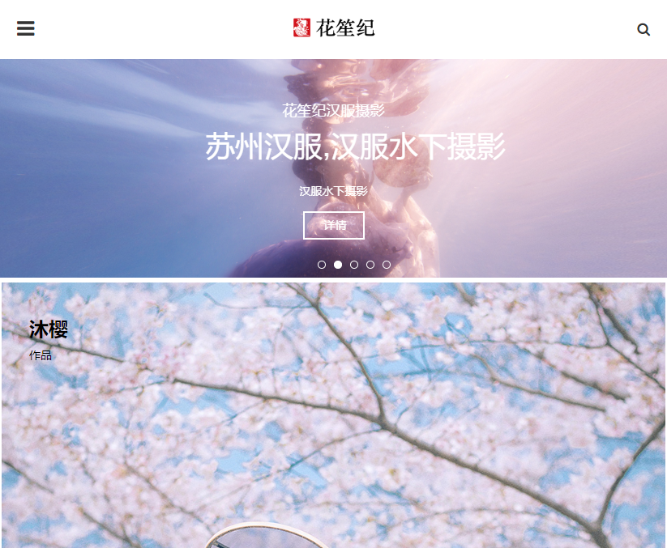
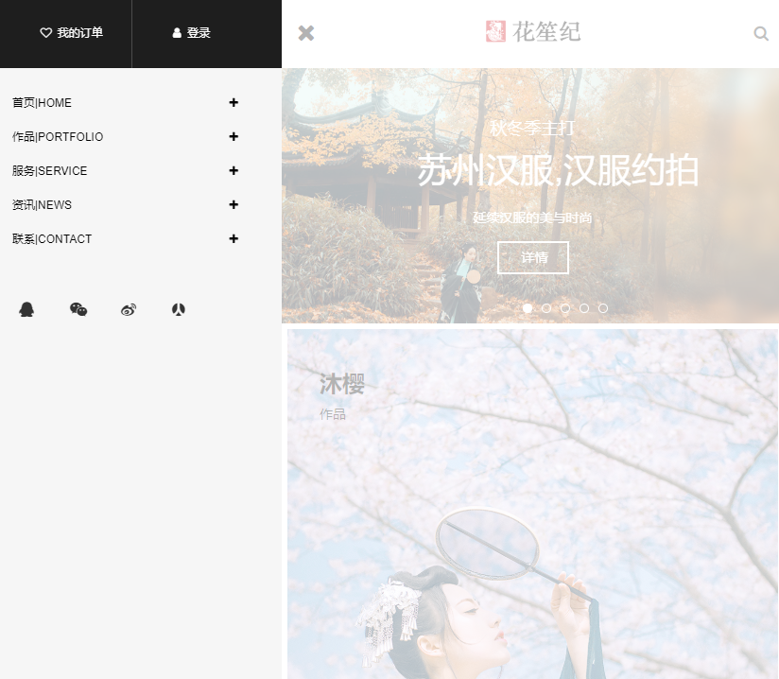
1.点击面包屑按钮
2.获取浏览器宽高
3.获取左侧导航栏宽高，并将其右移至浏览器内
4.浏览器宽高 - 导航栏宽高 = 主页宽高

Slide 12
网站的功能03
对页面的一些小细节进行动画和过渡效果的改进，从而提高用户的体验
文字动画 过渡效果

Slide 13
网站的功能04
项目应用了媒介查询，可以在大部分设备上满足用户的体验。
媒介查询
同时利用媒介查询进行一些样式的改变
导航栏
轮播图
页面适应

Slide 14
04
项目总结

Slide 15


项目总结
通过这次项目,我总结了三点与老师和同学们分享:
1.看见一个网页,先不要着急写代码,而是要冷静的思考分析该如何布局才能更方便更快捷的完成任务,
2.在敲代码的过程中，要慢慢学会思考每一步的流程，必要的话可以使用思维导图记下每一个步骤，然后再写代码会让你大脑思路变得清晰，提高代码的严谨性。
3.在遇到不会的问题，学会了要及时总结，并且举一反三，然后再运用到项中,在处理问题时候不会再像以前那样毫无头绪，学会一步一步去盘查错误。

Slide 16

Thank you for watching
感谢您的观看

